Slide 1
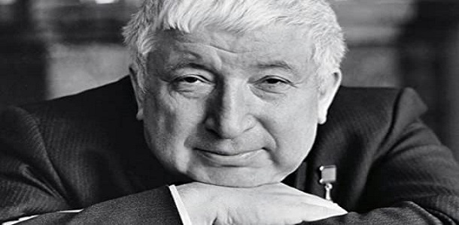
الرسول حمزتوف

Slide 2
من هو رسول حمزتوف؟
رسول حمزتوف )1923–2003) هو شاعر، وكاتب، ومفكر، وصحفي من جمهورية داغستان الروسية، يُعدّ من أبرز الشعراء في الأدب الداغستاني والروسي. كتب معظم أعماله بلغته الأم الأفارية، ثم تُرجمت إلى عشرات اللغات حول العالم.
كان يُلقّب بـ "بلبل داغستان" و "ضمير الجبال"، واشتهر بعمق حكمته وقوة لغته وصوره الشعرية المعبّرة.

Slide 3
النشأ و الخلفية العائلية:
وُلِد في 8 سبتمبر 1923 في قرية تساداتا في داغستان.
نشأ في أسرة أدبية، فوالده هو الشاعر الشعبي حمزة حمزاتوف، الذي ترك أثراً كبيراً عليه.
تعلّم في القرى الجبلية، مما جعل الطبيعة الداغستانية الجبلية جزءاً أساسياً من روحه وشعره.
أتقن الروسية لاحقاً، وأصبح واحداً من الأسماء البارزة في اتحاد الكتّاب السوفييت.

Slide 4
أشهر أعماله:
                1. كتاب «داغستان بلدي»
أشهر كتبه على الإطلاق.
كتاب نثري يجمع بين السيرة الذاتية والحِكم والذكريات.
تُرجم إلى أكثر من 80 لغة.
يحتوي على عبارات خالدة منها:
"إن ماتت لغتي، فإني سأموت معها."
. قصيدة «الرافعات»
إحدى أكثر القصائد تأثيراً في الأدب الروسي الحديث.
تحولت إلى أغنية وطنية تُنشد لذكرى الجنود.
كتبها بعد زيارته لهيروشيما.

Slide 5
أهم الموضوعات في شعره:
كتب حمزتوف عن موضوعات إنسانية عميقة، منها:
1. الوطن والهوية
داغستان، الجبال، القرى، اللغة الأم.
2. المحبة الإنسانية
حب الأم، المرأة، الأرض، الإنسان.
3. الحكمة والفلسفة
شعره مليء بالأمثال العميقة والحِكم.
4. الحرب والسلام
أكثر قصائده شهرة كتبها عن الحرب والخسارة («الرافعات»).
5. اللغة والتراث
كان يرى أن اللغة هي الروح، وأن فقدانها موت بطيء.

Slide 6
الجوائز والأوسمة
حاز حمزتوف على العديد من الجوائز، منها:
جائزة لينين
جائزة الدولة في الاتحاد السوفيتي
وسام بطل العمل الاشتراكي
وسام صداقة الشعوب
كما صار عضوًا في اتحاد الكتّاب السوفييت، ورئيس اتحاد كتّاب داغستان.
شخصيته وصفاته
كان شخصية محبوبة جداً، يتمتع بـ:
تواضع شديد
حس فكاهي مشهورذكاء وملاحظة حادة
حكمة روحية
قدرة على صياغة الأمثال بطريقة شاعرية
كان يقول:
"أنا لا أكتب الشعر، الجبال هي التي تكتبه، وأنا فقط أسمعه."

Slide 7
وفاته وإرثه
نوفمبر 3 2003 توفي في موسكو.
شيّعته داغستان بمراسم ضخمة تكريماً لمسيرته .
ما زال يُعتبر رمزاً قومياً وثقافياً لكل الشعوب القوقازية .
أُنشئت له تماثيل، وأُطلق اسمه على شوارع ومؤسسات ثقافية، من بينها:
مطار محج قلعة الدولي (سُمّي باسمه)
معهد أدبي وثقافي في داغستان
: من أشهر أقواله
"كل وطنٍ هو صغيرٌ على الخريطة، لكنه كبير في قلب أبنائه"
"ليس المهم أن تموت، بل المهم ماذا ستترك وراءك"
"الكتاب هو الجبل الذي لا يمكن أن تسقطه الرياح"

